Slide 1
تنظيم صناعي أ.م.د/ عادل عبدالمنعم أبوخزيم
الفرقة الثالثة
قسم الغزل والنسيج والتريكو
محاضرة 29/ 3 / 2020

Slide 2
الفصل الثالث نظم (أساليب) الإنتاج
تنقسم أساليب الإنتاج إلى :
■ أولاً : انتاج الوحدة (المفردة) :
■ ثانياً الإنتاج المستمر :
■ ثالثاً : الإنتاج المتغير (التعاقدي)
■ رابعاً انتاج متغير ولكنه متكرر (الدفعة)
■ خامساً الإنتاج الكبيرMass production :

Slide 3
■ أولاً : انتاج الوحدة (المفردة) :
هو انتاج الجزء (قطعة المنتج الواحدة) بمفردها بصرف النظر عن العدد المطلوب منها ويكون التشغيل منصب على انتهاء المنتج من أوله إلى آخرة بصفة فردية مثل صناعة سيارة بمواصفات خاصة .
◄ خصائص انتاج الوحدة : الانتاج بمواصفات خاصة جداً – يبدأ في المنتج ويتم التشغيل عليه بالكامل لحين الانتهاء منه .
◄ مميزات انتاج الوحدة : الحصول على المواصفات المطلوبة بدقة عالية .
◄ عيوب انتاج الوحدة : ارتفاع التكاليف – عدم التحميل الكامل للماكينات .

Slide 4
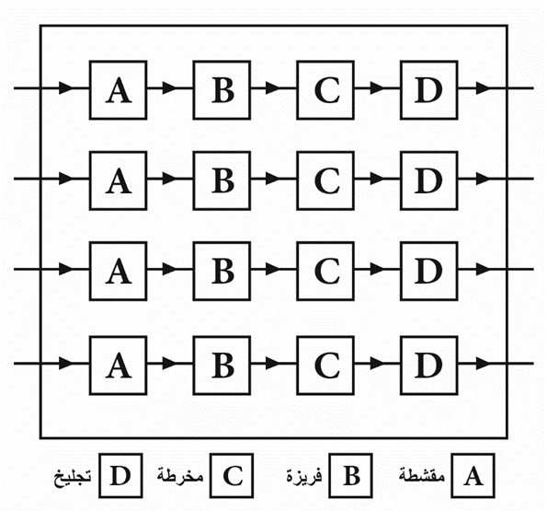
ثانياً الإنتاج المستمر :
الإنتاج الذي تتتابع عملياته الانتاجية في تسلسل ثابت لا يتغير ولا يتبدل نتيجة ثبات مواصفات الإنتاج لوقت طويل جداً . لذلك ترتب الآلات
تبعا لنوع الانتاج (أنظر الشكل)
ومن أمثلة الإنتاج المستمر صناعة السيارات و السكر
و الورق و الحديد و الصلب و السجائر و الدواء.
يهيئ انتاج بمستوى عالي من الجودة .

Slide 5
◄ خصائص الإنتاج المستمر :
1- كمية الانتاج كبيرة جداً .
2- تشابه مواصفات المنتج .
3- الماكينات المستخدمة تخصصية .
4- ترتيب الآلات تبعاً لمواصفات المنتج ولا تتغير .
5- قلة الخامات تحت التشغيل .
6- العمال نصف مهرة .
7- الإشراف على العمال سهل .
8- تعطي التعليمات في بداية الإنتاج فقط .
9- رأس المال المستثمر كبير .
10- يجب أن تتزامن العملية الانتاجية لكل ماكينة .
11- تعطيل أي آلة يؤدي إلى توقف الإنتاج .

Slide 6
مميزات الإنتاج المستمر :
1- لا يحتاج إلى عمال مهرة .
2- سهولة الإشراف على العمال .
3- سهولة الإشراف على تتبع تسلسل عمليات التشغيل .
4- زمن الإنتاج قصير .
5- توفير في نقل المنتج .
عيوب الإنتاج المستمر :
1- تعطيل أي ماكينة يؤدى إلى توقف الانتاج .
2- تحتاج رأس مال مستثمر كبير .
3- صعوبة الإشراف الفني على العمال .
4- يجب أن تتزامن العملية الإنتاجية

Slide 7
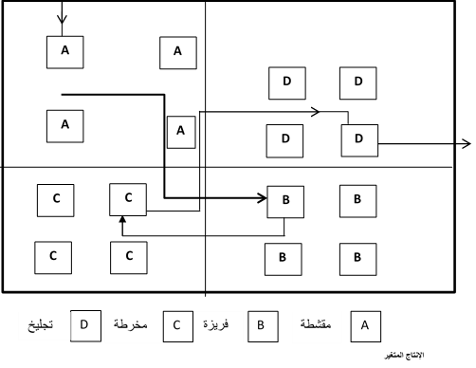
ثالثاً : الإنتاج المتغير (التعاقدي)
الإنتاج الذي يتغير مواصفاته من وقت لآخر تبعاً لطلبات المستهلكين لكميات محددة لهذا المنتج . لذلك ترتب الماكينات تبعاً لنوع العملية (أنظر الشكل)
ومن أمثلة الإنتاج المتغير :
صناعة الطائرات – السفن –
آلات الورش – الكباري

Slide 8
خصائص الإنتاج المتغير :
1- المنتجات غير متشابه .
2- الكمية المطلوبة صغيرة نسبياً ومتغيرة .
3- الآلات غير متخصصة .
4- يجب أن يكون العمال علي قدر عالي من المهارة .
5- كل طلبية تحتاج إلى تخطيط مختلف و تسلسل عمليات تشغيل مختلفة .
6- كثرة الخامات تحت التشغيل .
7- الإشراف على العمال و تتبع تسلسل عمليات التشغيل صعب .
8- تتغير التعليمات للعمال كلما تغير المنتج .

Slide 9
◄ مميزات الإنتاج المتغير :
1- المرونة الكاملة لتغير المنتج
2- تعطل أي ماكينة لا يؤدي إلى توقف الإنتاج
3- قلة رأس المال المستثمر
4- سهولة الإشراف الفني على العمال
◄ عيوب الإنتاج المتغير :
1- صعوبة الإشراف على العمال و تتبع تسلسل عمليات التشغيل .
2- يحتاج إلى عمال مهرة .
3- كل طلبية تحتاج إلى تخطيط جديد .
4- كل طلبية تحتاج إلى تعليمات جديدة .

Slide 10
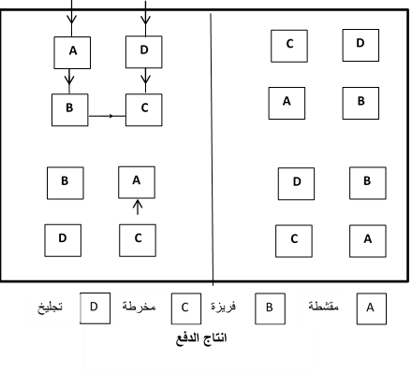
رابعاً انتاج متغير ولكنه متكرر (الدفعة)
الإنتاج الذي تتعاقب فيه دور الانتاج لعدة منتجات متماثلة ولفترة محدودة و قصيرة
خصائص الإنتاج المتغير ولكنه متكرر (الدفعة) :
1- يجمع بين خصائص الإنتاج المستمر و المتغير .
2- يمكن أن ترتب الآلات في القسم تبعاً لنوع المنتج أو نوع العملية .
3- تخصص أقسام معينة لإنتاج منتج معين وقد تتقف هذه الاقسام في فترة زمنية لعدم وجود طلب عليها وتنتج منتج آخر , وما يتبع ذلك من تغيرات لذلك يجب التنبؤ بحجم الدفع المطلوبة.

Slide 11
◄ مزايا الإنتاج بالدفع :
1- خفض زمن الإعداد الآلي .
2- زيادة طاقة الماكينات .
3- خفض تكاليف النقل الداخلي .
4- تسهيل الرقابة على المنتجات تحت التشغيل .
◄ عيوب الإنتاج بالدفع :
1- صعوبة تحقيق التوازن الزمني (التزامن) بين الماكينات في كل مجموعة .
2- زيادة تكاليف الصيانة لضمان استمرار التشغيل .
3- يحتاج إلى مشرفين ذو مهارة عالية .

Slide 12
خامساً الإنتاج الكبير Mass production:
إنتاج كميات هائلة جداً من نفس نوعية المنتج نتيجة لتوفر الأسواق و التقدم التكنولوجي الذي ألغى الطرق اليدوية ثم اتجه إلى الآلية ثم الأوتوماتيكية .
◄ خصائص الإنتاج الكبير :
1- أدى إلى ظهور الانتاج النمطي حيث تكون المنتجات ذات صفات موحدة بحيث يحل الواحد منها مكان الآخر .
2- ظهر نتيجة للتقدم التكنولوجي وظهور الآلات التي تعمل بالحاسبات الآلية (الكمبيوتر) .

Slide 13
◄ مزايا الإنتاج الكبير :
1- تحقيق وفورات في الشراء نتيجة الكمية الهائلة للمنتجات و بالتالي الكمية الهائلة المشتراه من الخامات وبذلك يطلب مواصفات معينة وبسعر معقول يتم الشراء .
2- تحقيق وفرات في تكاليف التصنيع نتيجة الكمية الهائلة من المنتجات وثبات التكاليف الثابتة بالنسبة لهذا العدد و الحصول على مزايا الآلية و التكنولوجيا الحديثة .
3- تحقيق وافرات في مصروفات البيع نتيجة أن الكمية الهائلة من المنتجات تنظم عملية التسويق و البيع مما يوفر مواصلات رخيصة وتوفير أرباح الوسطاء وتنظيم الحملة الإعلامية يكون رخيص كذلك .
4- بث الثقة في منتجات الشركة وتحقيق الاستقرار في السوق .
◄ عيوب الإنتاج الكبير :
1- ضخامة رأس المال اللازم للمشروع .
2- يحتاج أسواق ضخمة جداً .
3- إذا تغيرت مواصفات المنتج تغيراً كبيراً سبب ذلك خسارة باهظة .

Slide 18
THANK YOU

